Slide 1
Tugas Besar Sistem Mikroprosesor
Jhonson Lee / 13214011 (Kelompok 15)
Bobbi Winema Yogatama / 13214071 (Kelompok 15)
Frederikus Puguh Satrio / 13214081 (Kelompok 16)
Tafwida Hesaputra Suryawan / 13214017 (Kelompok 16)

Slide 2
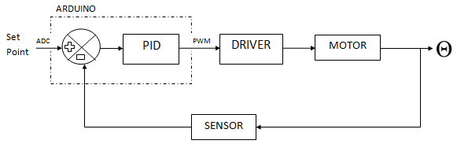
Diagram Blok Fungsional

Slide 3
Spesifikasi Sistem
Rentang posisi angular motor dari 0 sampai 180 derajat
Set point dengan potensiometer
Tampilan sudut set point dan output melalui serial monitor dan serial Plotter
Tegangan suplai 5V
Rating torsi 1.8 kgf·cm
Temperature range: 0 ºC – 55 ºC

Slide 4
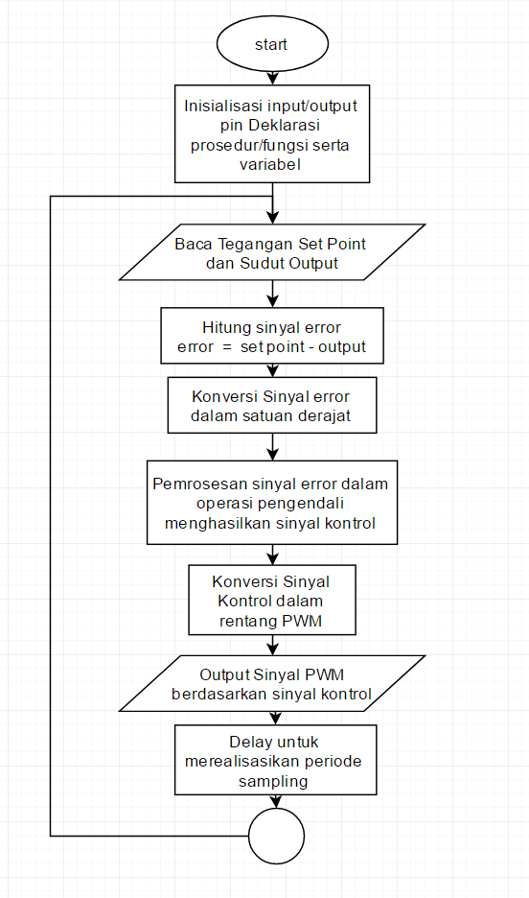
Diagram Alir
Program dengan prinsip polling
Periode Sampling = 20ms
Pembacaan sinyal tegangan dengan ADC 10-bit
Output PWM 8-bit
Kompensator aktif (P, PD dan PID)
Kompensator pasif (lag, lead, dan lag-lead)

Slide 5
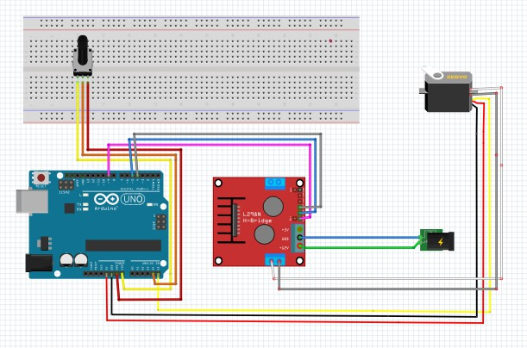
Skematik Rangkaian

Slide 6
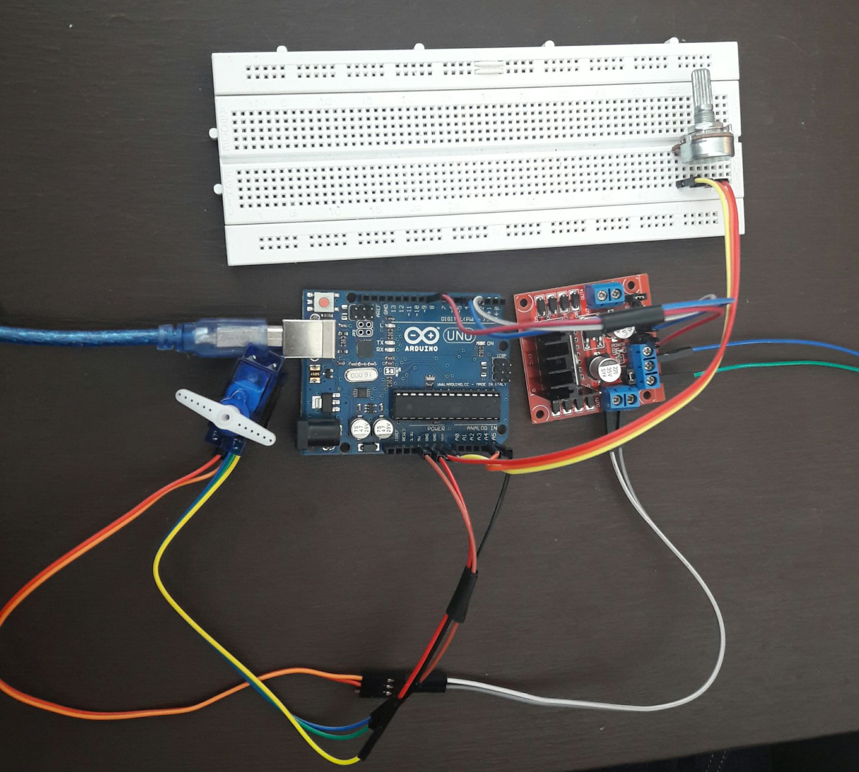
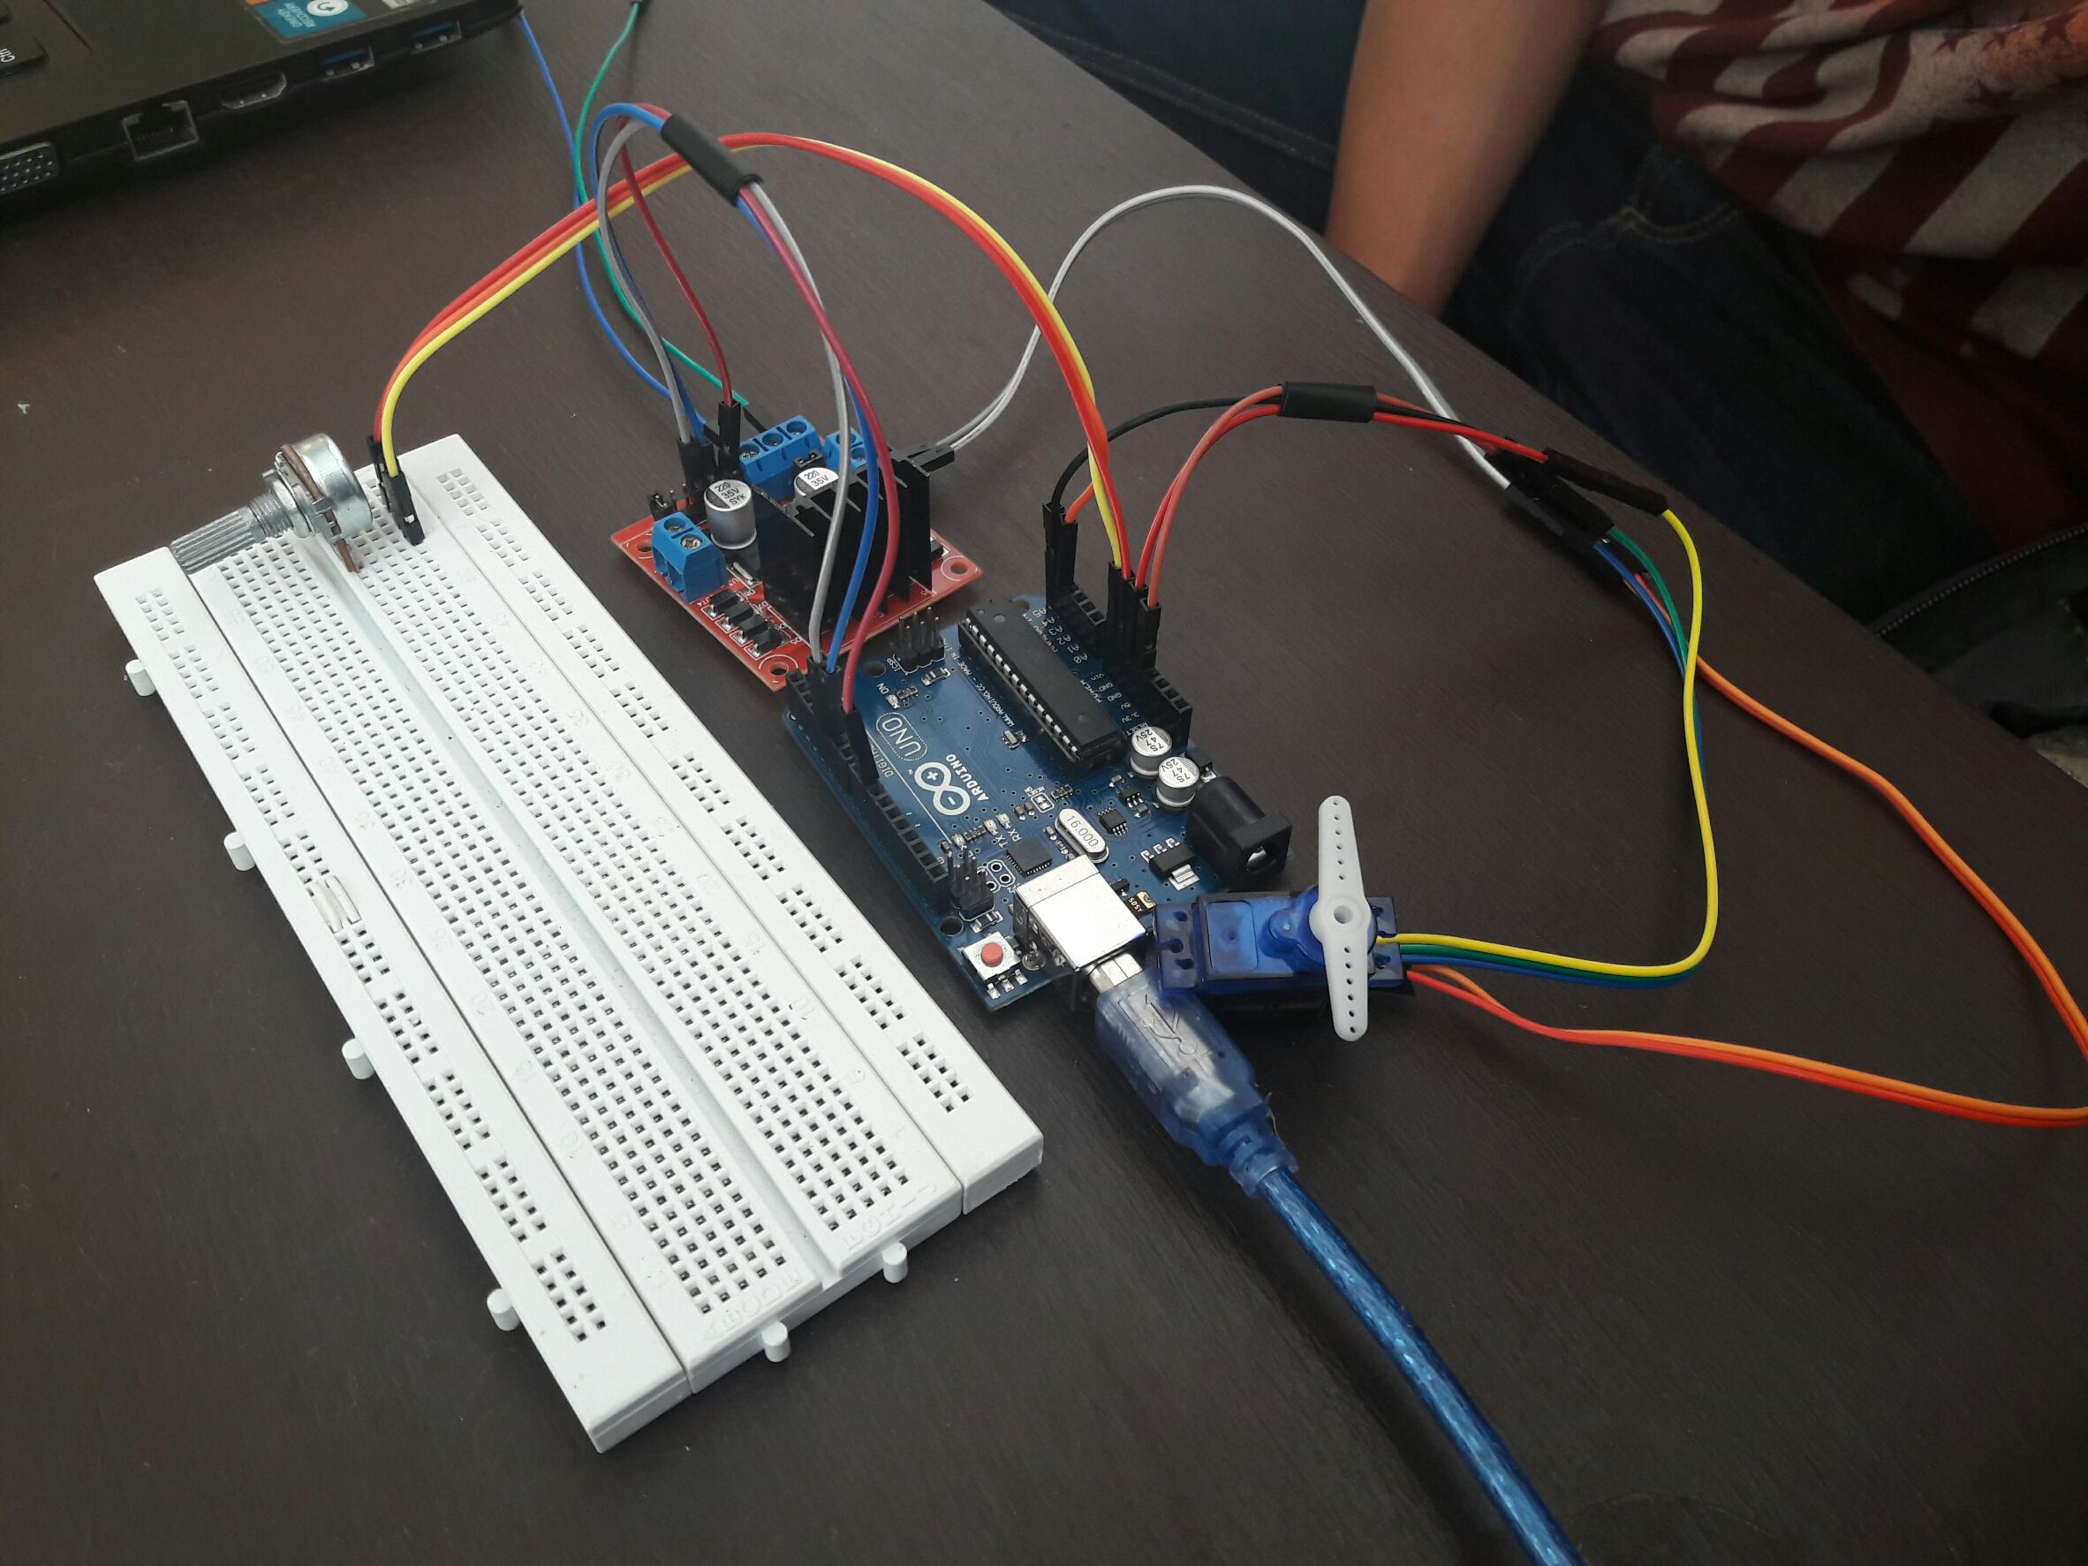
Implementasi rangkaian

Slide 7
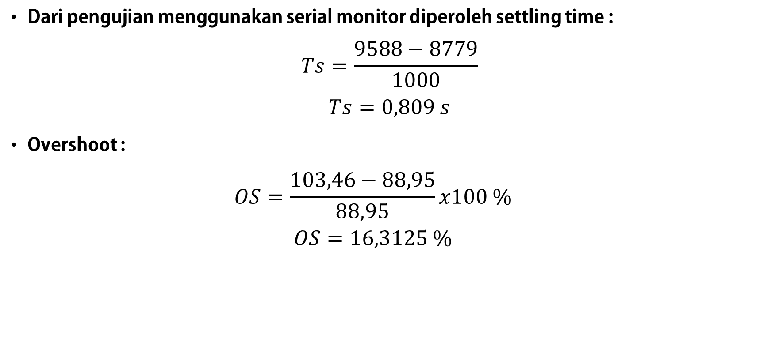
Penurunan Fungsi transfer motor
Dari pengujianmenggunakan serial monitor diperoleh settling time :
$$Ts=\frac{9588−8779}{1000}$$
$$Ts=0,809 s$$
Overshoot :
$$OS=\frac{103,46−88,95}{88,95}x100 \%$$
$$OS=16,3125 \%$$

Slide 8
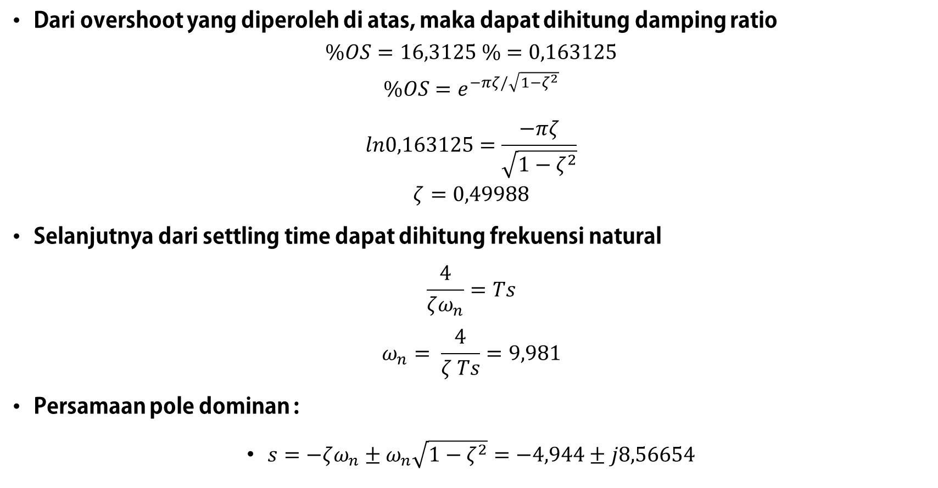
Penurunan persamaan loop terbuka
Dari overshoot yang diperoleh di atas, makadapatdihitung damping ratio
$$\%OS=16,3125 \%=0,163125$$
$$\%OS=e^{−πζ/\sqrt{1−ζ^{2}}}$$
$$ln0,163125=\frac{−πζ}{\sqrt{1−ζ^{2}}}$$
$$ζ=0,49988$$
Selanjutnyadari settling time dapatdihitungfrekuensi natural
$$\frac{4}{ζω_{n}}=Ts$$
$$ω_{n}= \frac{4}{ζ Ts}=9,981$$
Persamaan pole dominan :
$s={−ζω_{n}±ω}_{n}\sqrt{1−ζ^{2}}=−4,944±j8,56654$

Slide 9
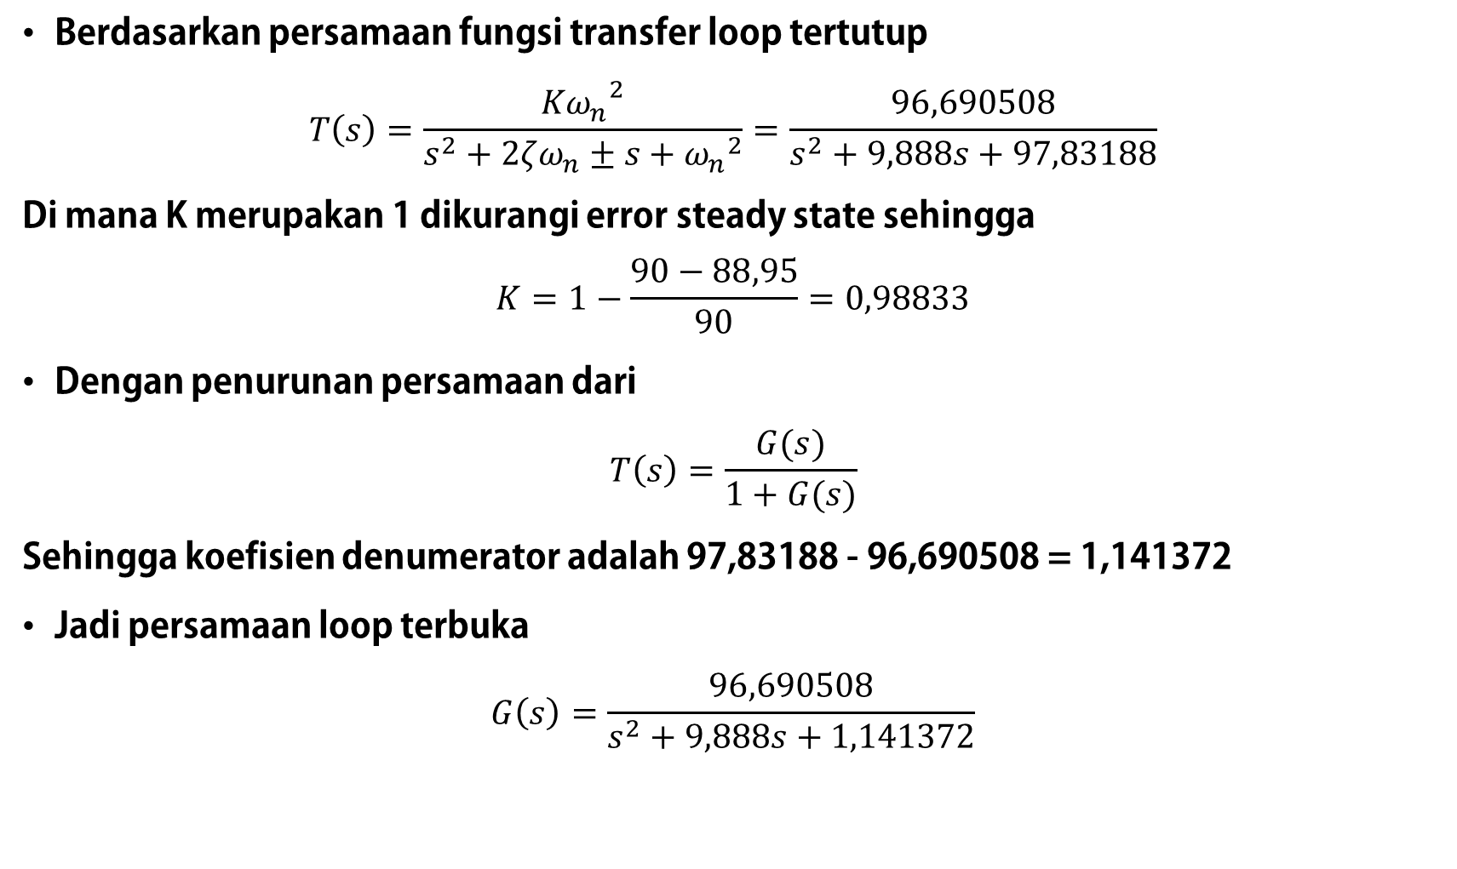
Berdasarkan persamaanfungsi transfer loop tertutup
$$T\left(s\right)=\frac{{{Kω}_{n}}^{2}}{s^{2}+2ζω_{n}±s+{ω_{n}}^{2}}=\frac{96,690508}{s^{2}+9,888s+97,83188}$$
Di mana K merupakan 1 dikurangi error steady state sehingga
$$K=1−\frac{90−88,95}{90}=0,98833$$
Denganpenurunanpersamaandari
$$T\left(s\right)=\frac{G(s)}{1+G(s)}$$
Sehinggakoefisiendenumeratoradalah 97,83188 - 96,690508 = 1,141372
Jadipersamaan loop terbuka
$$G\left(s\right)=\frac{96,690508}{s^{2}+9,888s+1,141372}$$

Slide 10
Hasil Pengujian tanpa Pengendali

Slide 11
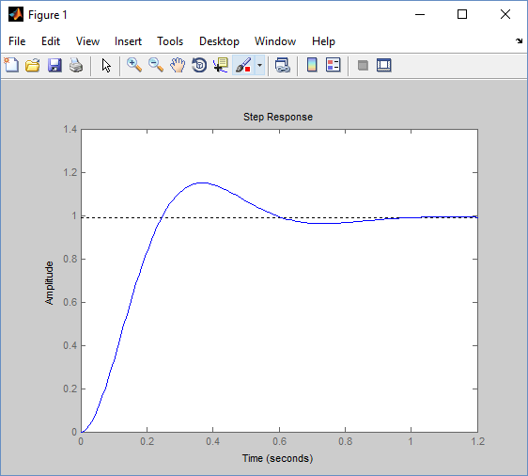
Hasil Pengujian tanpa Pengendali (MATLAB)

Slide 12
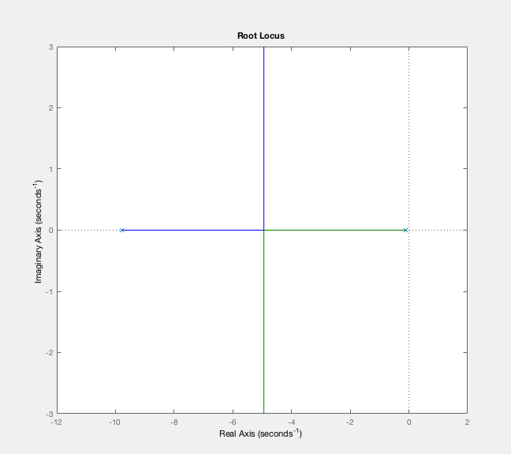
Mengapa Dibutuhkan Pengendali ?? (1)
Persamaanloop terbukasistemtanpapengendali:
$$G\left(s\right)=\frac{96,690508}{s^{2}+9,888s+1,141372}$$

Slide 13
Mengapa Dibutuhkan Pengendali?? (2)
Dapat dilihat bahwa pole dominan tidak dilewati oleh root locus sehingga tidak dapat menggunakan gain adjustment, dengan demikian harus digunakan pengendali
Akan dicoba pengendali proporsional-derivatif dan kompensator lead untuk memperbaiki respons transient
Untuk memperbaiki error steady state akan dicoba juga pengendali proporsional-derivatif- integral

Slide 14
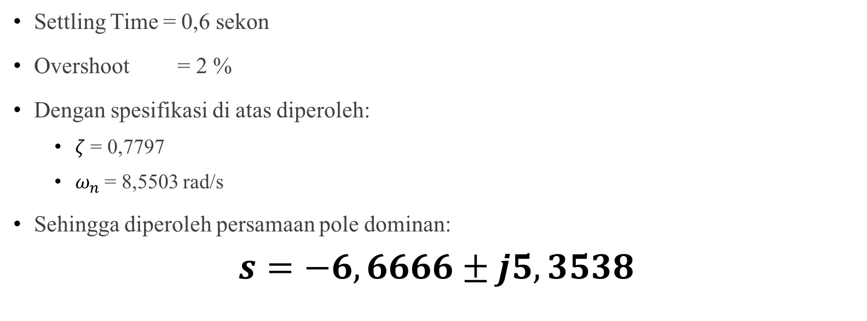
Pengendali PD
Settling Time = 0,6 sekon
Overshoot = 2 %
Dengan spesifikasi di atas diperoleh:
$ζ$ = 0,7797
$ω_{n}$ = 8,5503 rad/s
Sehingga diperoleh persamaan pole dominan:
$$s=−6,6666±j5,3538$$

Slide 15
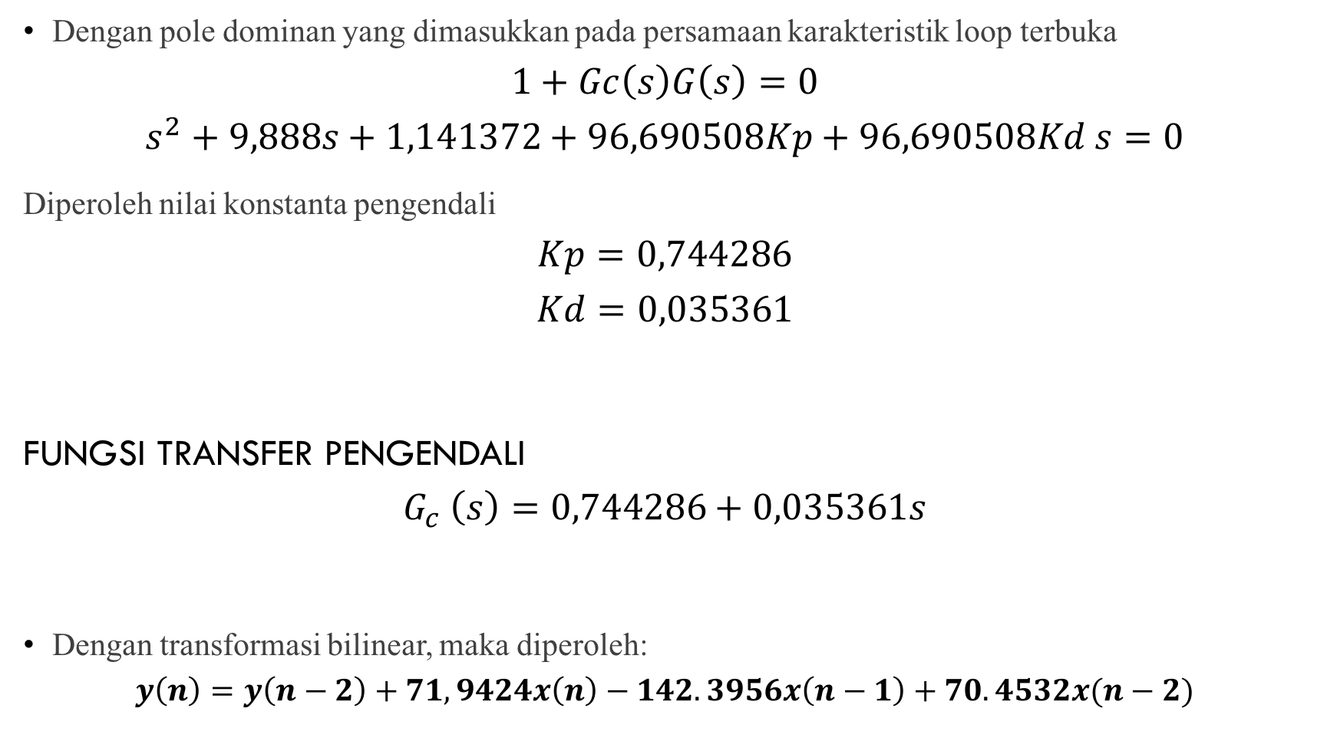
Dengan pole dominan yang dimasukkan pada persamaan karakteristik loop terbuka
$$1+Gc\left(s\right)G\left(s\right)=0$$
$$s^{2}+9,888s+1,141372+96,690508Kp+96,690508Kd s=0$$
Diperoleh nilai konstanta pengendali
$$Kp=0,744286$$
$$Kd=0,035361$$
Fungsi transfer pengendali
$$G_{c} \left(s\right)=0,744286+0,035361s$$
Dengan transformasi bilinear, maka diperoleh:
$$y\left(n\right)=y\left(n−2\right)+71,9424x\left(n\right)−142.3956x\left(n−1\right)+70.4532x(n−2)$$

Slide 16
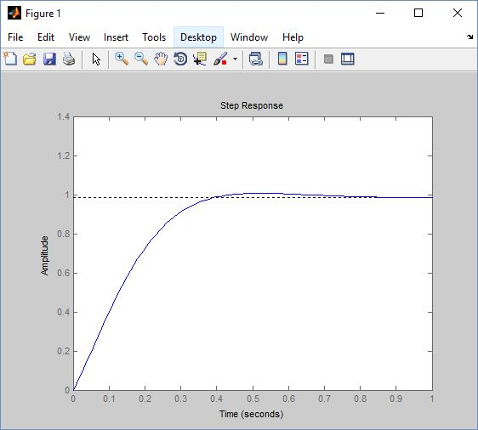
Hasil Simulasi
Pengendali Proportional Derivatif
RiseTime: 0.2552
SettlingTime: 0.5868
SettlingMin: 0.8883
SettlingMax: 1.0068
Overshoot: 2.2781
Undershoot: 0
Peak: 1.0068
PeakTime: 0.5181

Slide 17
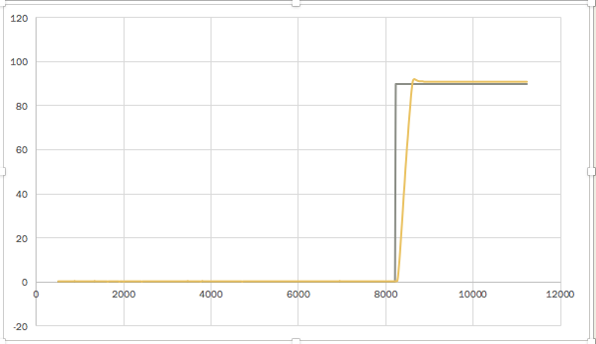
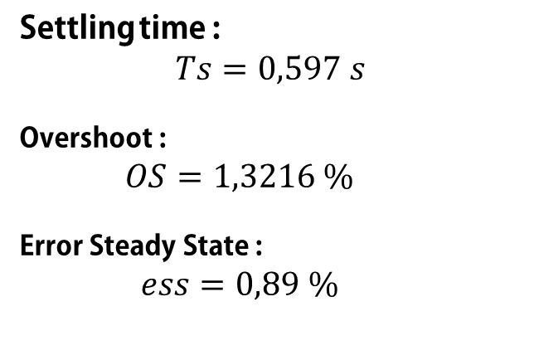
Hasil Pengujian
Settling time :
$$Ts=0,597 s$$
Overshoot :
$$OS=1,3216 \%$$
Error Steady State :
$$ess=0,89 \%$$

Slide 18
Pengendali PI
Settling Time = 0.5 sekon
Overshoot = 7%
Dengan Spesifikasi di atas diperoleh:
Sehingga, diperoleh pole dominan
s_{1,2} = -5.714 + 5.993i

Slide 19


Dengan pole dominan yang dimasukan pada persamaan karakteristik loop terbuka:
Dimisalkan nilai Ki/Kp = 0.01. Sehingga, didapat fungsi transfer kompensator:
Dengan memasukan nilai tersebut ke persamaan karakteristik, maka didapat:
s³ + 9.888 s² + 1.141372 s + Kp96.6905 s + Kp0.966905 = 0
Diperoleh nilai konstanta pengendali
Kp = 0.6 Ki= 0.006
Fungsi Transfer Kompensator:
Dengan transformasi bilinear diperoleh:

Slide 20
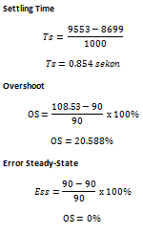
Hasil Pengujian

Slide 21
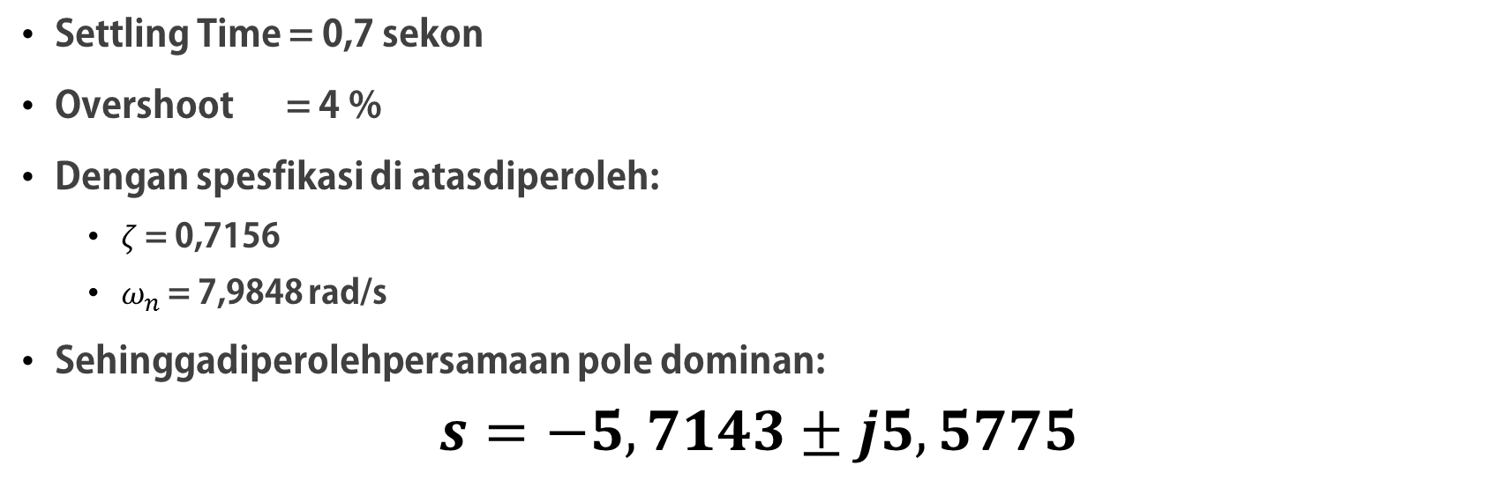
Kompensator lead
Settling Time = 0,7 sekon
Overshoot = 4 %
Dengan spesfikasi di atasdiperoleh:
$ζ$ = 0,7156
$ω_{n}$ = 7,9848 rad/s
Sehinggadiperolehpersamaan pole dominan:
$$s=−5,7143±j5,5775$$

Slide 22
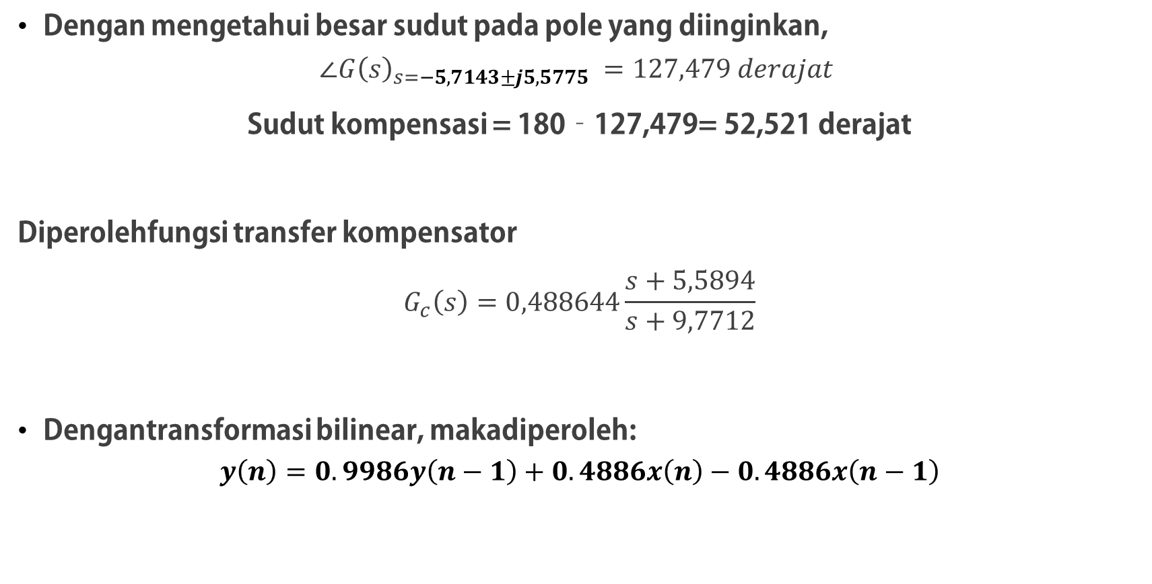
Denganmengetahuibesarsudutpadapole yang diinginkan,
$${∠G\left(s\right)}_{s=−5,7143±j5,5775 }=127,479 derajat$$
Sudut kompensasi= 180–127,479= 52,521 derajat
Diperolehfungsi transfer kompensator
$$G_{c}\left(s\right)=0,488644\frac{s+5,5894}{s+9,7712}$$
Dengantransformasi bilinear, makadiperoleh:
$$y\left(n\right)=0.9986y\left(n−1\right)+0.4886x\left(n\right)−0.4886x\left(n−1\right)$$

Slide 23
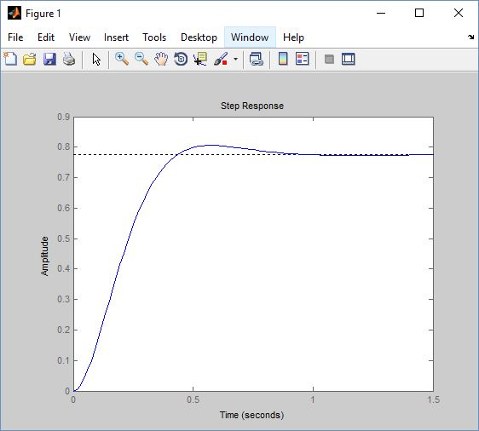
Hasil Simulasi
Kompensator Lead
RiseTime: 0.2786
SettlingTime: 0.7603
SettlingMin: 0.7005
SettlingMax: 0.8056
Overshoot: 4.0001
Undershoot: 0
Peak: 0.8056
PeakTime: 0.5768

Slide 24
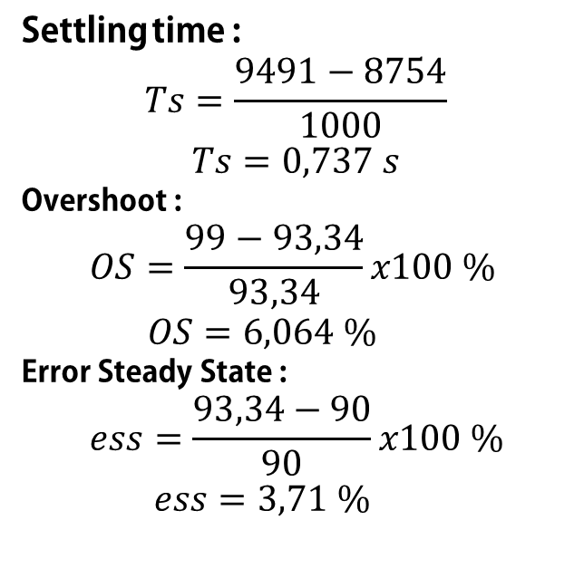
Hasil Pengujian
Settling time :
$$Ts=\frac{9491−8754}{1000}$$
$$Ts=0,737 s$$
Overshoot :
$$OS=\frac{99−93,34}{93,34}x100 \%$$
$$OS=6,064 \%$$
Error Steady State :
$$ess=\frac{93,34−90}{90}x100 \%$$
$$ess=3,71 \%$$

Slide 25
Pengendali PID
Settling Time = 0,5 sekon
Overshoot = 6 %
Dengan spesfikasi di atas diperoleh:
$ζ$ = 0,6673
$ω_{n}$ = 11,992 rad/s
Sehingga diperoleh persamaan pole dominan:
$$s=−8±j8,9289$$

Slide 26
Dengan pole dominan yang dimasukkan pada persamaan karakteristik loop terbuka
$${\left[1+Gc\left(s\right)G\left(s\right)\right]}_{s=−8±j8,9289}=0$$
Diperoleh persamaan berikut,
2.1566Kd-0.7705Kp+0.0707Ki+1=0 . . . (1)
-10.4713Kd-0.4488Kp+0.0228Ki=0 . . . (2)
Ambil Ki=0.01, dengan persamaan (1) dan (2) diperoleh,
$$Kp=1,4852$$
$$Kd=0,06366$$
Dengan transformasi bilinear, maka diperoleh:
$$y\left(n\right)=y\left(n−2\right)+128. 2x\left(n\right)−253.448x\left(n−1\right)+125.24x(n−2)$$

Slide 27
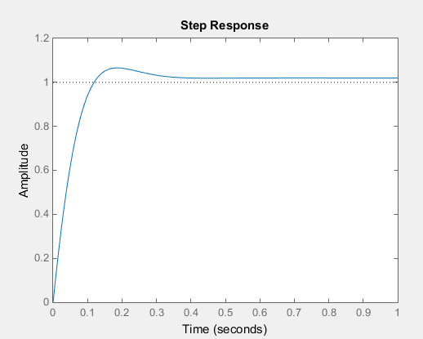
Hasil Simulasi
Pengendali PID
RiseTime: 0.0839
SettlingTime: 0.9940
SettlingMin: 0.9130
SettlingMax: 1.0658
Overshoot: 6.5829
Undershoot: 0
Peak: 1.0658
PeakTime: 0.1869
Kinerja mendekati spesifikasi!

Slide 28
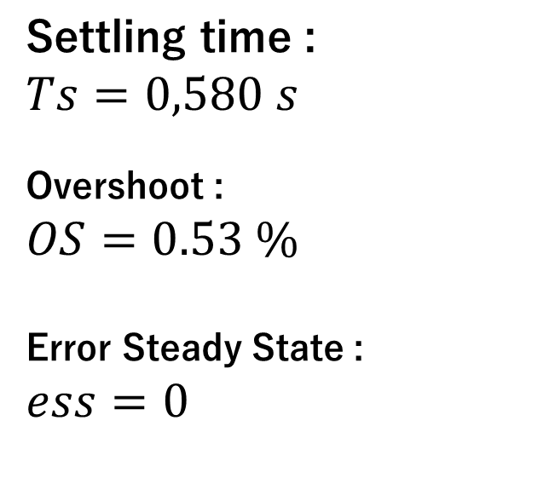
Hasil pengujian
Settling time :
$$Ts=0,580 s$$
Overshoot :
$$OS=0.53 \%$$
Error Steady State :
$$ess=0$$

Slide 29
CONCLUSION
Secara umum hasil pengujian sudah mendekati spesifikasi yang diinginkan
karakteristik respons transient untuk kompensator lead dan PD keduanya sudah mirip. Kompensator lead dan Pengendali PD berperan dalam memperbaiki respon transien secara signifikan dengan sedikit perubahan respon steady state dari sistem awal.
error steady state dari PD cenderung lebih baik, hal ini dikarenakan pada pd hanya terdapat zero yang akan memperbesar nilai Kp, sementara itu nilai Kp pada kompensator lead cenderung akan lebih kecil dikarenakan terdapat pole yang cukup besar yang akan membagi nilai Kp.
PD cenderung lebih sensitif terhadap noise, sehingga lebih tidak stabil dibandingkan dengan kompensator lead. Hal ini juga disebabkan karena pada Kompensator lead, akan terdapat pole yang terletak cukup jauh di sebelah kiri sumbu real negatif. Pole ini akan menarik root locus sistem keseluruhan ke arah kiri sehingga sistem akan menjadi lebih stabil

Slide 30
COnclusion
Pengendali PI berperan dalam memperbaiki error steady-state. Pengendali PI akan membuat respon transien sistem menjadi lebih tidak stabil dikarenakan penambahan komponen pole di titik origin. Akan tetapi pengendali pi akan menaikkan tipe sistem sehingga error steady state sistem terhadap input step akan menjadi nol.
Pengendali PID dapat digunakan untuk memperbaiki respon transien dan steady stete sekaligus. Namun dalam perancangannya perlu adanya pertimbangan trade off pada beberapa parameter. Seperti perbaikan overshoot dan error steady state yang signifikan harus dibayar dengan waktu settling yang menjadi kurang baik.

Slide 31
COnclusion
Pemilihan Kompensator lead karena dibutuhkan controller yang mampu memperbaiki respon transien sistem. Secara keseluruhan penggunaan kompensator memberikan hasil yang lebih baik karena pada pengendali PD lebih rentan terhadap noise yang membuat sistem menjadi kurang stabil. Pada kompensator lead dilakukan pole zero cancellation. Hal ini akan menyebabkan penurunan orde sistem yang membuat sistem semakin stabil.

Slide 32
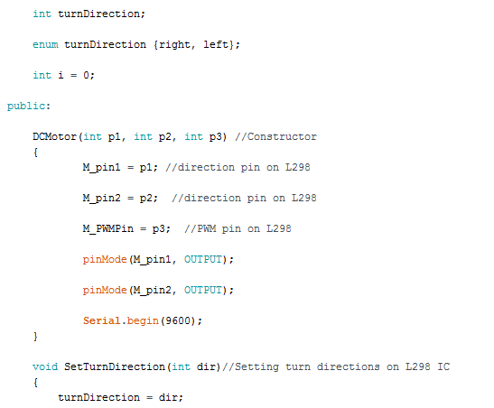
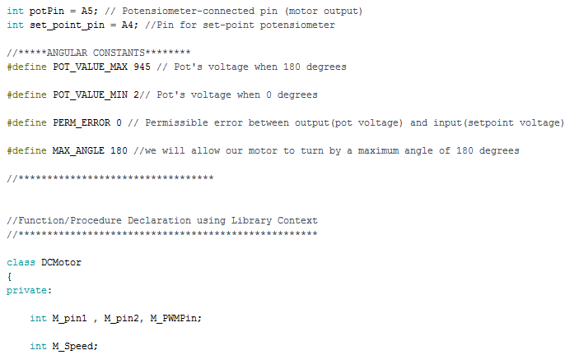
SOURCE COde

Slide 33
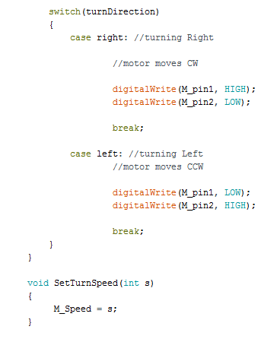
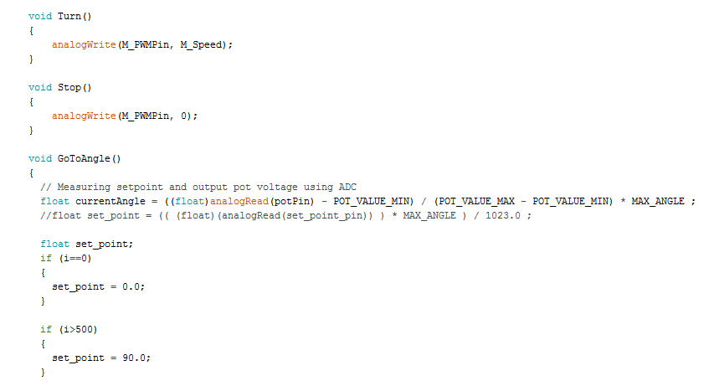

Slide 34
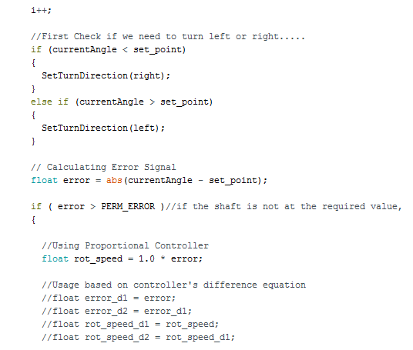
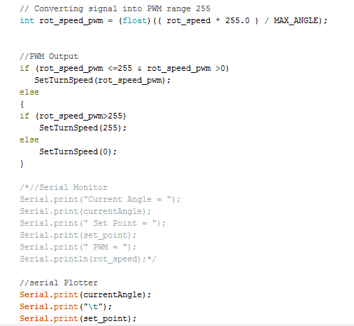

Slide 35
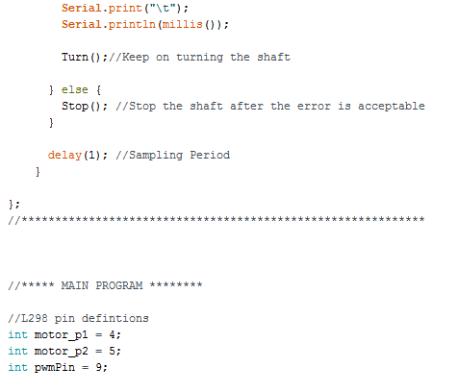
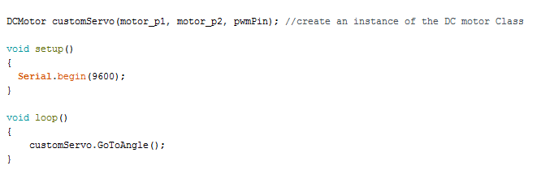

Slide 36
THANKS

